Slide 1
Льготное лекарственное обеспечение граждан лекарственными средствами и медицинскими изделиями
Прокуратура Оренбургской области
2021

Slide 2
В определенных законом случаях предусматривается возможность льготного обеспечения лекарственными препаратами и при амбулаторном лечении. В этих целях формируются различные механизмы льготного лекарственного обеспечения, утверждаются разрозненные списки и перечни лекарственных препаратов и категорий граждан, имеющих определенные льготы в лекарственном обеспечении.

Slide 3
Перечень лиц, имеющих право на льготное лекарственное обеспечение
Согласно постановлению Правительства РФ № 890 от 30.07.1994 года существует 2 категории льготного обеспечения граждан РФ:
1) федеральные льготники (за счет средств федерального бюджета);
2) региональные льготники (за счет средств регионального бюджета);

Slide 4
Постановлением Правительства РФ от 30 июля 1994 г. № 890 утвержден Перечень групп населения, при амбулаторном лечении которых лекарственные средства и изделия медицинского назначения отпускаются по рецептам врачей бесплатно. К ним отнесены:
- участники гражданской и Великой Отечественной войн;
- сотрудники разведки, контрразведки и другие лица, выполнявшие специальные задания в воинских частях действующей армии, в тылу противника или на территориях других государств в годы Великой Отечественной войны;
- инвалиды Великой Отечественной войны, инвалиды боевых действий на территориях других государств и приравненные к ним по льготам инвалиды;
- Герои Советского Союза, Герои Российской Федерации, полные кавалеры ордена Славы;
- бывшие несовершеннолетние узники концлагерей, гетто и других мест принудительного содержания, созданных фашистами и их союзниками в период Второй мировой войны;
- ветераны боевых действий на территориях других государств;
- военнослужащие автомобильных батальонов, направлявшиеся в Афганистан для доставки грузов в это государство в период ведения боевых действий;
- военнослужащие летного состава, совершавшие вылеты на боевые задания в Афганистан с территории СССР в период ведения боевых действий;
- дети первых трех лет жизни, а также дети из многодетных семей в возрасте до 6 лет;
- инвалиды I группы, неработающие инвалиды II группы, дети-инвалиды в возрасте до 18 лет;
- малочисленные народы Севера, проживающие в сельской местности районов Крайнего Севера и приравненных к ним территориях.

Slide 5
С 50% скидкой могут приобретать лекарственные препараты следующие категории граждан:
- пенсионеры, получающие пенсию по старости, инвалидности или по случаю потери кормильца в минимальных размерах;
- работающие инвалиды II группы, инвалиды III группы, признанные в установленном порядке безработными;
- граждане (в том числе временно направленные или командированные), принимавшие в 1988 - 1990 гг. участие в работах по ликвидации последствий чернобыльской катастрофы в пределах зоны отчуждения или занятые в этот период на эксплуатации или других работах на Чернобыльской АЭС;
- военнослужащие и военнообязанные, призванные на специальные сборы и привлеченные в эти годы к выполнению работ, связанных с ликвидацией последствий чернобыльской катастрофы, независимо от места дислокации и выполнявшихся работ, а также лица начальствующего и рядового состава органов внутренних дел, проходившие в 1988 - 1990 гг. службу в зоне отчуждения.

Slide 6
Помимо указанных групп населения правом на льготное лекарственное обеспечение обладают лица, страдающие заболеваниями, перечисленными в постановлении Правительства РФ от 30.07.1994 № 890
К таким заболеваниям, в частности, отнесены
бронхиальная астма;
сахарный диабет;
онкологические заболевания;
хронические урологические заболевания;
психические заболевания;
гематологические заболевания, гемобластозы, цитопения, наследственные гемопатии;
системные хронические тяжелые заболевания кожи;
другие редкие (орфанные), социально-значимые заболевания

Slide 7
Порядок выписки льготных рецептов
После очного осмотра пациента из льготной категории, врач назначает лечение с учетом ассортимента и объема льготных лекарственных средств в аптеках, делает запись в амбулаторной карте о наименовании назначенного лекарственного препарата. Лекарственные средства назначаются по медицинским показаниям, исходя из диагноза пациента и утвержденного Перечня лекарственных средств.
Рецепт выписывается в 3 экземплярах, подписывается лечащим врачом или врачебной комиссией поликлиники. Один их экземпляров вклеивается в амбулаторную карту, два других отдаются пациенту.
На одном рецептурном бланке установленной формы для отпуска бесплатно выписывается одно наименование лекарственного средства на латинском языке по международному непатентованному наименованию. Указывается также форма выпуска, дозировка, необходимое количество лекарственного препарата на рекомендованный курс лечения. Рецепт заверяется печатью поликлиники.
Лекарственные средства для льготной категории граждан выписываются на курс лечения до 1 месяца. Льготной категории граждан пенсионного возраста и инвалидам 1 группы возможно оформление льготного рецепта на курс лечения до 3-х месяцев ( согласно приказу Министерства здравоохранения РФ № 1175 от 20.12.2012г).
В отдельных случаях (дорогостоящие препараты, выписка на срок более 1 месяца и др.) рецепты подписываются врачебной комиссией поликлиники.
Лекарственные средства можно получить по предъявлению рецепта только в той аптеке, которая указана в информационном листе рецепта.
В случае временного отсутствия необходимого лекарственного средства, аптечная организация организует отсроченное обслуживание рецепта.

Slide 8
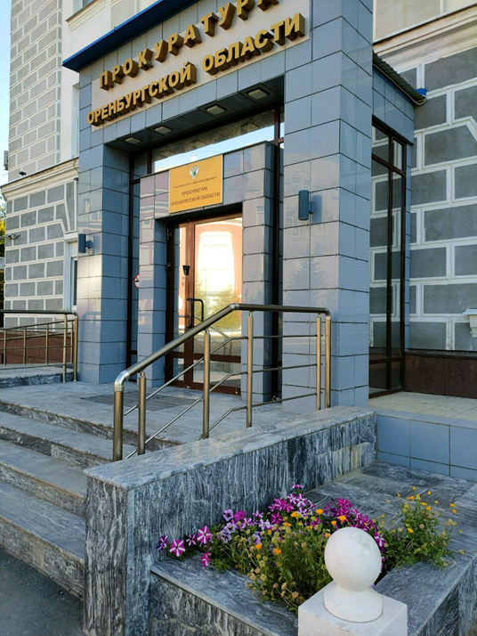
Куда обращаться, если в выдаче рецепта на бесплатное обеспечение лекарствами (медицинскими изделиями) отказали?
Надзор за исполнением законодательства в сфере здравоохранения, в том числе льготного лекарственного обеспечения является одним из приоритетных направлений деятельности органов прокуратуры. В случае отказа в выдаче такого рецепта, выписке необходимых лекарственных препаратов или медицинских изделий в недостаточном количестве необходимо обратиться с соответствующим заявлением в прокуратуру любым удобным способом (лично или посредством направления обращения по адресу электронной почты, через портал государственных услуг, с использованием иных средств связи).

